Slide 1
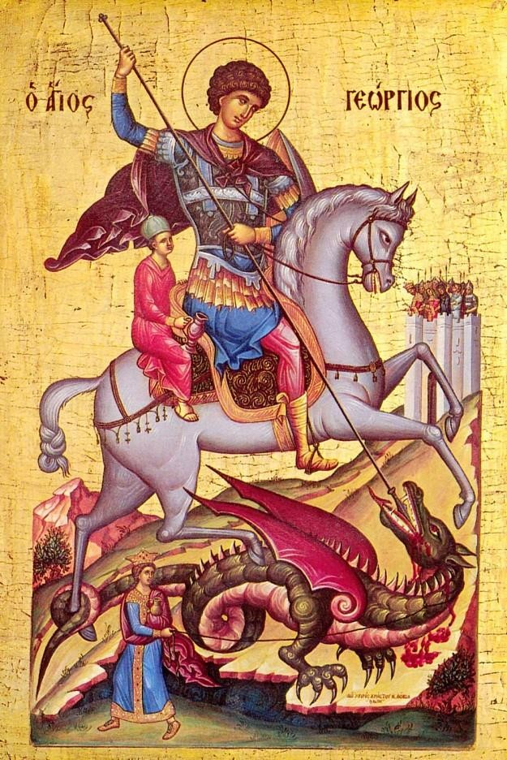

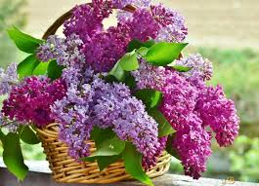
Гергьовден
Гергьовден 6 май
ден на храбростта, празник на овчарите.
Името Георги означава земеделец - гео (земя) и ерго (работя)

Slide 2
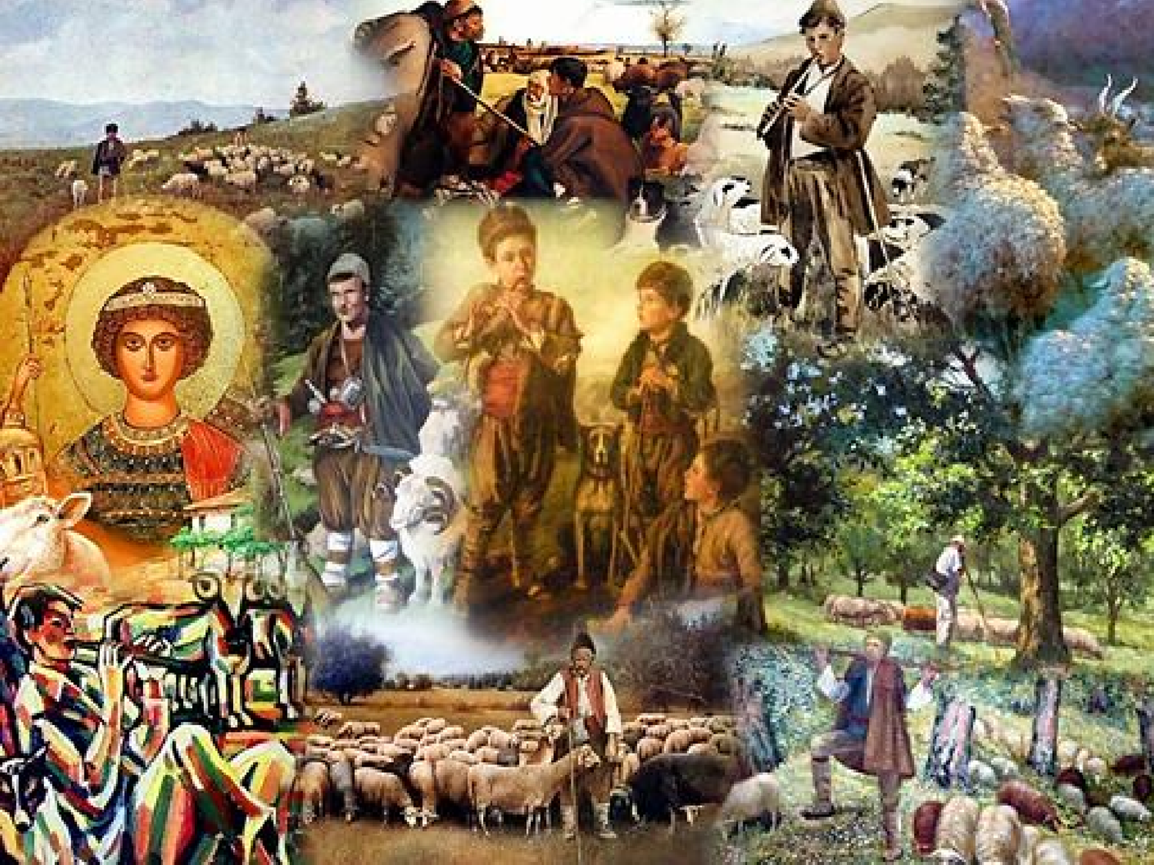
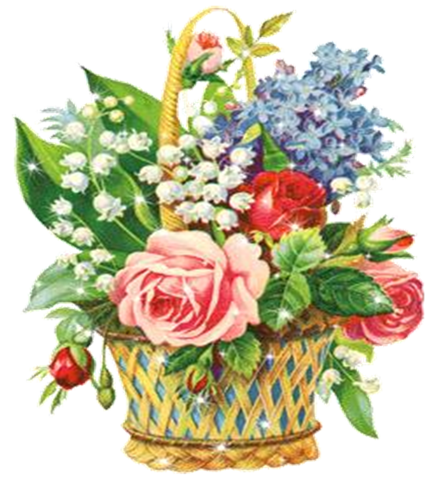
Честит празник!
На 6 май честваме най-важния пролетен празник – Деня на Свети Георги Победоносец. Покровител е на овчарите, нивите, стадата и растителността.У нас светецът е смятан за защитник, воин и покровител на овчарите и техния добитък. Гергьовден е и ден на храбростта и на Българската армия.
Името Георги е най-често срещаното мъжко име в България, изпреварващо дори Ивановците.
Празникът предвещава пристигащото лято и е свързан с новата стопанска година - затова денят е изпълнен с много обичаи, свързани със земеделието, скотовъдството и здравето. "Всяка капка гергьовски дъждец жълтица носи", смята народът. Щом вали в деня на Свети Георги, плодородна година ще е.
Името Георги произхожда от гръцки език и означава „земеделец”. От векове то е едно от най-разпространените български имена.
Дълги години името Георги заема второ място по разпространение сред новородените български момчета след името Иван. В периода след 2000 година Георги заема трайно първо място в тази класация, отстъпвайки първенството през 2016-та на името Александър.
Имен ден на Гергьовден празнуват: Георги, Генчо, Ганчо, Гиньо, Гео, Гиргин, Гоце, Гюро, Йорго, Гергана, Гергина, Гинка, Ганка, Гюрга.
В иконите, Свети Георги се изобразява на бял кон, пронизващ с копие змей - затова се нарича и Свети Георги Победоносец. Според християнското му житие е бил славен военен стратег, умрял заради вярата си от меча на император Максимилиан. Българските легенди пък го представят като славен юнак, спасяващ девойка от ламята от долната земя. Затова светията се свързва с храбростта на армията, която празнува на същия ден.

Slide 3
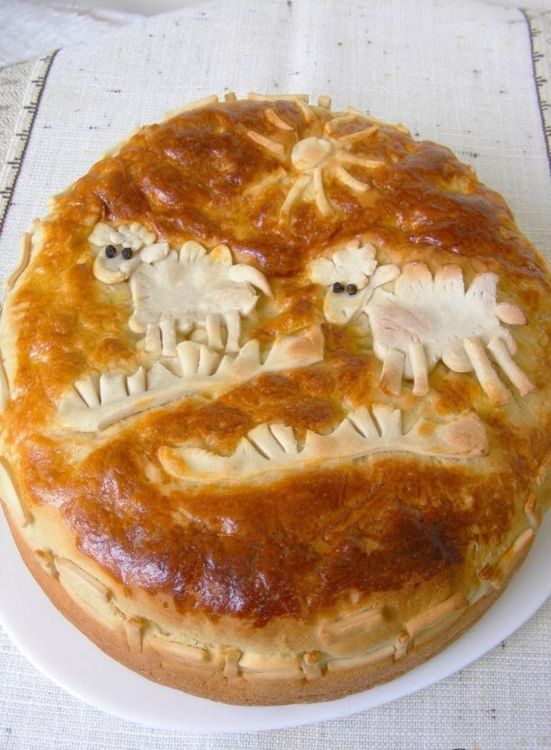
Тадиции и обичаи на Герьовден
На този ден трапезата е общоселска - прави се извън селото, някъде на зеленина и задължително в близост до параклис или манастир. Пече се цяло агне в пещ или на
чеверме, а след това се носи в църква да се освети или се прикадява на място.
Приготвя се специален обреден хляб украсен с агънца, кошара, овчарска гега. Хлябът и печеното агне се освещават, след което всички се събират на големи трапези, играят ситни хорца, люлеят се на люлки, теглят се на кантар за здраве. А после костите от курбана заравят в земята.
По стара българска традиция на Гергьовден във всеки дом се пече агне, а около празничната трапеза се събира цялото семейство. Задължително е на софрата да присъства и обредният хляб, но е хубаво да има още агнешка дроб сарма, млечни продукти, зелен лук, пресен чесън, варено жито, баница и вино.

Slide 4
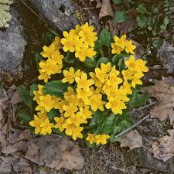
Съществено място в обредността на Гергьовден заемат зеленината, цветята и цъфналите клонки, които
символично пренасят силата на природата върху хората
и домашните животни. Затова къщите, стопанските
помещения и градините посрещат празничното утро окичени с букови клонки, клонки от разцъфнала ябълка или друго плодно дръвче.

Slide 5
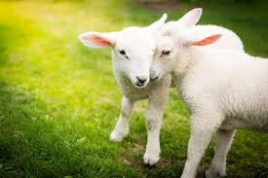
По стара българска традиция агнето, което е първото мъжко родено през годината и най-често бяло на цвят, се заколва до източната стена на къщата или на свещено за местността място, наречено оброчище.
Преди това му се дава зелена тревичка, за да има храна за животните и близва сол, за да са сити всички, окичва се с венец от билки и към рогата му се прикрепя свещичка. С кръвта му се намазват бузките на децата, за да бъдат здрави, а останалата се излива в течаща вода, за да не секва берекета в къщата.
В нощта срещу празника, преди да пропеят първи петли, хората се къпят в утринната роса за здраве, тъй като народните вярвания гласят, че по това време всичко е "повито с блага роса". В нея се къпят и жени, които вярват, че това ще им помогне да бъдат
плодовити. Според друго народно вярване събраната и отнесена вкъщи гергьовденска роса притежава особена целебна сила. За да получат изцеление, болните се къпят в "лява вода" - мястото, на което реките завиват наляво.
      През целия ден се играят гергьовденски хора, пеят се песни за змейове и самодиви, в които св. Георги
побеждава ламята и отключва водите и плодородието. Традиционни са гергьовските люлки, които задължително се връзват на зелено дърво. Вярва се, че колкото по-високо се люлеят те, толкова по- високи ще пораснат посевите.
На Гергьовден момите изпълняват обичая напяване на китки или пръстени, чрез който гадаели за бъдещата си женитба. Ако на Гергьовден завали, дъждът се посреща с радост. Според народна
поговорка “на Гергьовден всяка капка дъжд е жълтица”.
С празника са свързани и някои забрани: от Великден до Гергьовден нищо не се дава назаем, “за да не изхвръкне берекетът от къщата”.

Slide 6
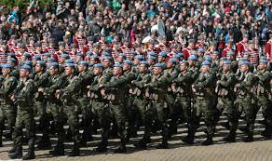

Закрилник на армията
Свети Георги се почита като закрилник на войската и воините още от Средновековието. На неговата чудотворна помощ се уповавали и новопокръстените българи – според „Сказание за Железния
кръст“ светецът помагал на българските войници по време на войните на цар Симеон с угрите
(прадедите на днешните унгарци) през Х век.
След Освобождението – на 1 януари 1880 г. – княз Александър I учредява първото българско военно отличие – ордена “За Храброст”. В негова чест, по-късно княз Фердинанд със специален указ обявява Гергьовден за Празник на кавалерите на ордена „За Храброст“, т.е. празник на всички български
офицери и войници, които са отличени с него. Празникт става известен като Ден на храбростта. Така на 6 май започват да се организират прочутите Гергьовски паради, в които участват всички носители на ордена. От 1926 г. Гергьовден започва да се чества и като Ден на българската армия.

Slide 7
Благодяря за вниманието!
Честит имен ден!
Носете името си със здраве и чест!
Изготвил: Виолета Съева

